Slide 1
,,Restaurant System”
НП “Обучение за ИТ Умения и Кариера“
Екип: Александър Девинизов, Христо Костадинов
Хасково 2023г.

Slide 2
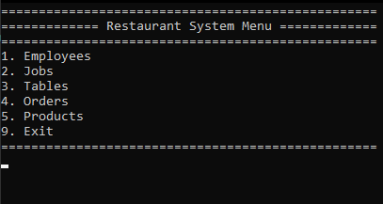
Цел на проекта
Целта на проекта е да се създаде програма, която да наподобява на програмите за управление на ресторанти. Използвайки проекта, човек може да добавя, изтрива, взема и да актуализира информация за служители, работна позиция, поръчки, маси и продукти в базата данни.

Slide 3
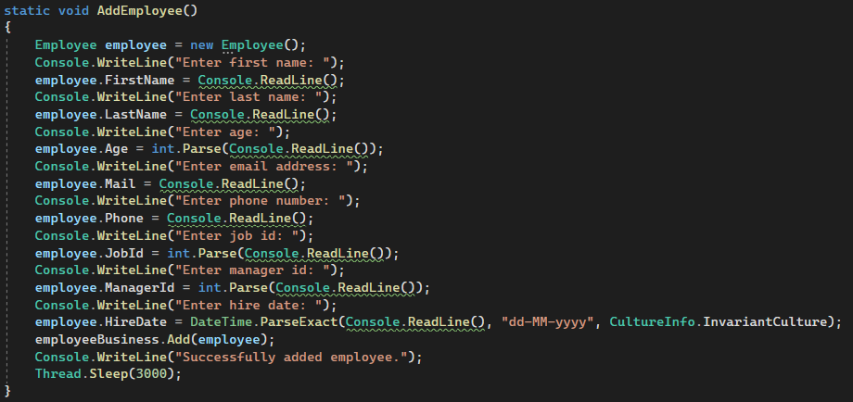
Проблеми и решения за тях
Един от проблемите на класа EmployeeDisplay е при AddEmployee и ListEmployees, където искаме за Hire Date да въвеждаме само дата като ден-месец-година
Решението на проблема е да използваме
DateTime.ParseExact(Console.ReadLine(), "dd-MM-yyyy", CultureInfo.InvariantCulture), за да може да превървем низа по начина който искаме

Slide 4
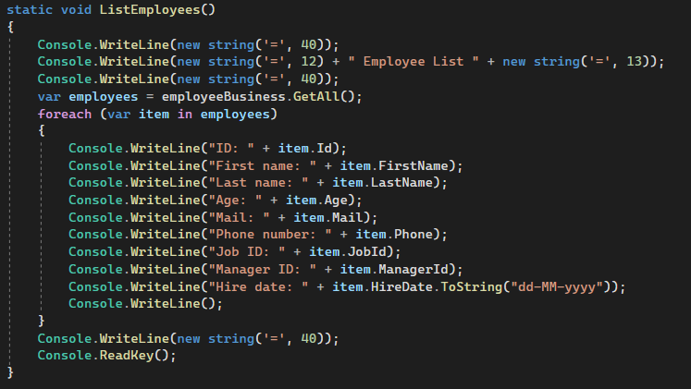
В метода ListEmployees използваме
HireDate.ToString(“dd-MM-yyyy”),
за да изберем деня, месеца и годината без часа

Slide 5
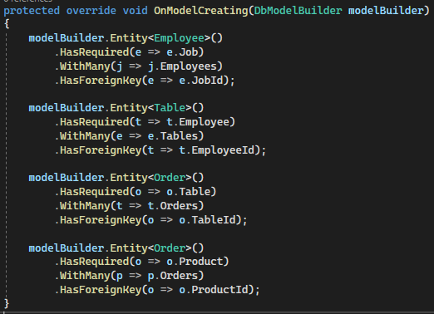
ASP.NET
Използваме onModelCreating за връзка между таблиците на .NET Framework

Slide 6
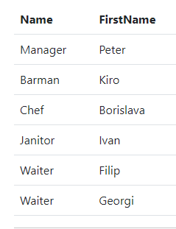
Проблеми и решения на ASP.NET
Пример от Employees
Големия проблем на ASP.NET беше редактирането на
имената на променливите да не изглеждат слято записани или да не се разбира за какво служат

Slide 7
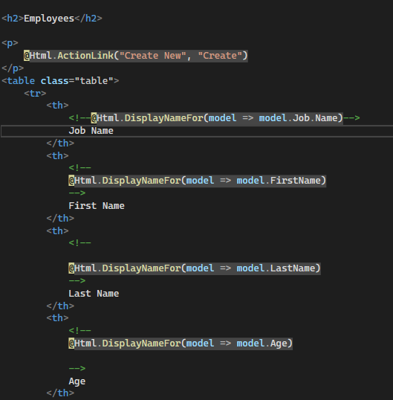
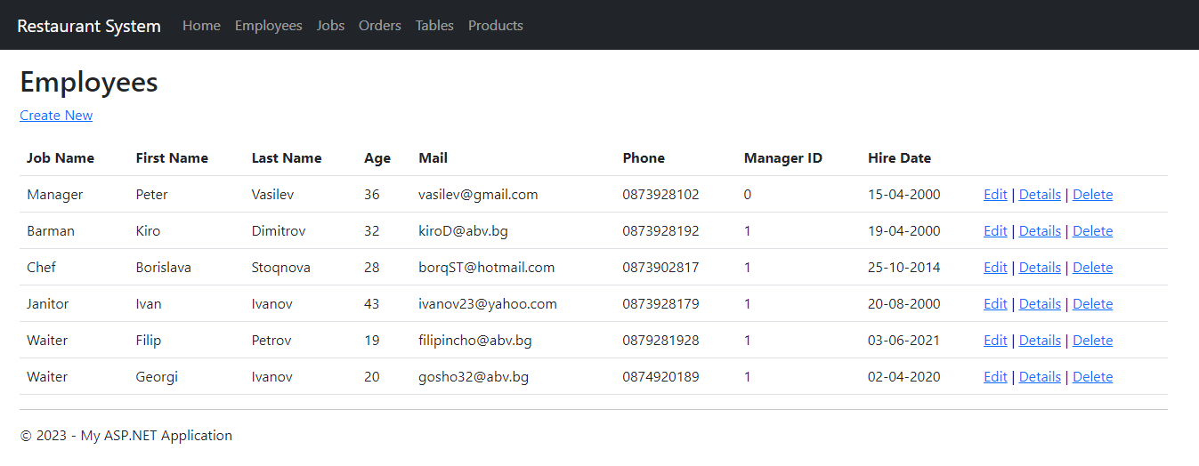
Решение
Решението към проблема е да влезем в файла
Index.cshtml, където може да редактираме как да се казват полетата и заглавието на страницата

Slide 8
Благодаря за вниманието!

